Slide 1
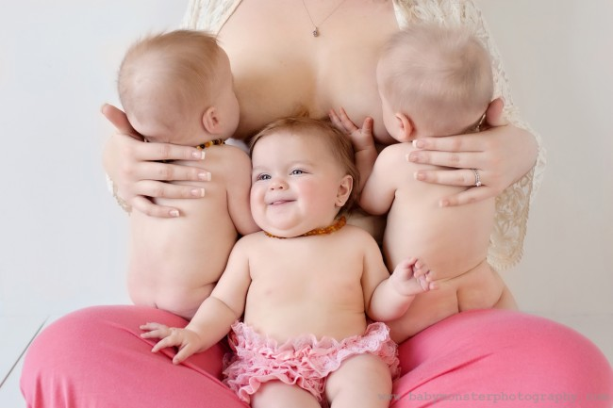
«когда кажется, что молока не хватает»
Зелянина Елена Викторовна,
кабинет здорового ребенка ГБУЗ АО «АГДКП»

Slide 3
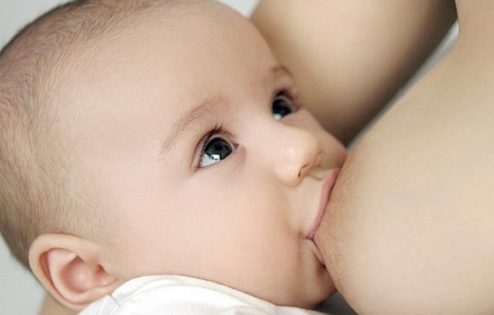
Достаточно ли у меня молока?
Хватает ли ему моего молока?
Нужно ли докармливать?

Slide 4
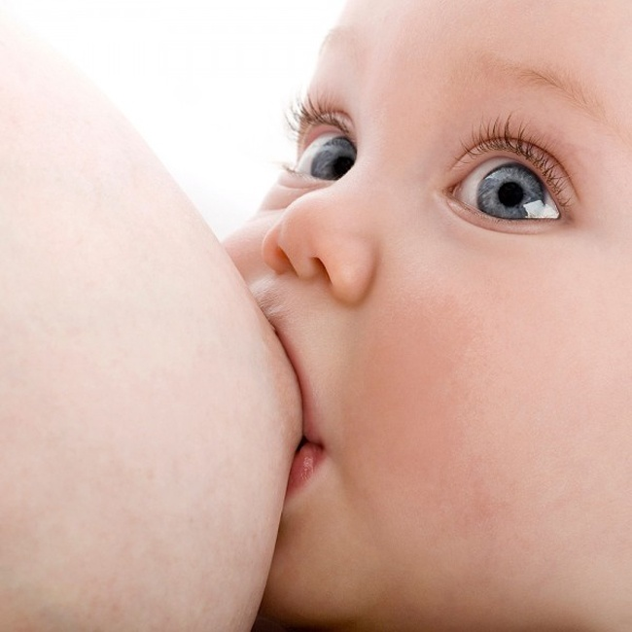
Признаки недостатка молока
недостоверные вероятные достоверные
Ребенок сосет пальцы
Кроха спит дольше после кормления из бутылочки
ГМ выглядит «тощим»
Живот малыша не округлился после кормления
Молочные железы стали мягче
ГМ не капает
Нет приливов
«слишком молода» или «слишком стара» кормить грудью
Ребенок «слишком маленький» или «слишком большой»
Неудачный опыт предыдущего кормления
1 ребенок часто плачет
2. очень частые кормления грудью
3. очень длительное кормление
4. При сцеживании нет молока
5. Ребенок отказывается от груди
6. У крохи проблемы со стулом плотный, сухой, зеленый)
7. У ребенка редкий стул
8. Молочные железы не увеличились в объеме
Молоко не прибыло после родов
9. Малыш не удовлетворен после кормления
Плохая прибавка в весе
Меньше 500 грамм за каждый месяц первого полугодия жизни
Через 2 недели от рождения вес ребенка стал меньше, чем был при рождении
2. Выделение небольшого количества концентрированной мочи
-ребенок мочится меньше 6 раз в день (до 2х недель сколько дней – столько и пописов)
-моча желтая с резким запахом

Slide 5
-Ребенок часто плачет – не только по причине голода
-Частые кормления грудью –психологическая связь
-Длительные кормления – неправильное прикладывание
-Не выдерживает время между кормлениями – молоко лучше усваивается и быстрее переваривается
-ребенок не удовлетворен – проверить прикладывание
-не получается сцедить

Slide 6
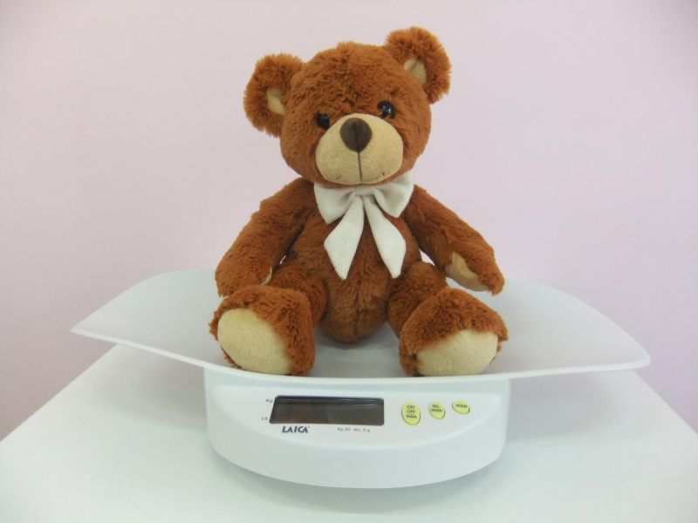
Контрольные взвешивания
не чаще 1 раза в неделю

Slide 7
Неправильно организованное ГВ
Допаивание водой
Мало прикладываний
Мама не понимает требований ребенка
Использование сосок и бутылок
Мама ждет наполнения груди
Необоснованное введение смеси

Slide 8
Нормальная лактация
600-1300 мл в сутки
Нормы «пописов»
До 14 дня 6-8 пописов в сутки (сколько дней, столько и пописов)
С 14 дня
мальчики 12-18
девочки 10-16

Slide 9
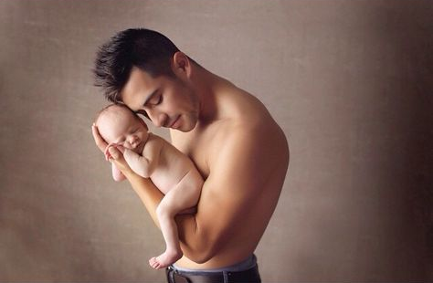
Прибавки веса
125-500 грамм в неделю
0-3 месяца – 700 грамм – 2 кг
4-6 месяцев - 1 кг – 500 грамм
С 6 месяцев – 300 -100 грамм в месяц
Рост
1 год +25 см
2 год 12,5 см
3 год 7,5 см

Slide 10
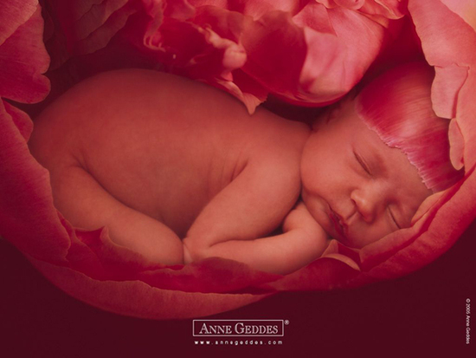
На выработку молока не влияют
Возраст матери
Половая жизнь
Менструация
Неодобрение родственников и соседей
Выход на работу или учебу
Возраст ребенка
Кесарево сечение
Преждевременные роды
Многодетность
Диета матери

